Slide 1
Выпускная квалификационная работа по направлению подготовки «Управление в технических системах»
АВТОМАТИЗАЦИЯ РЕКТИФИКАЦИОНОЙ
КОЛОННЫ IV-К-2А ГАЗОФРАКЦИОНИРУЮЩЕЙ УСТАНОВКИ
Работу выполнил
студент группы МА-43
М.И. Смирнов

Slide 2
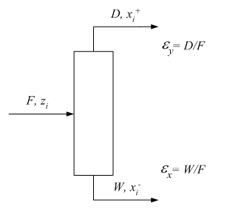
Разработка математической модели колонны
Исходные данные
№ и название компонента, i | состав сырья, z_{i}
1 – пропан | 0,63
2 – изобутан | 0,2
3 – н-бутан | 0,17
Схема внешних материальных потоков ректификационной колонны

Slide 3
Постановка задачи энтропийного моделирования.
4
4
max
(1)
1
1
При ограничениях:
(2)
(3)
(4)
=
4
1
4
1
Уравнение (2) — уравнение материального баланса по компоненту i,
уравнение (3) — условие нормировки концентраций,
уравнение (4) вводит свойства компонентов

Slide 4

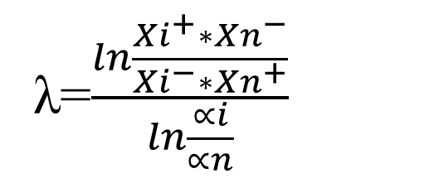
Уравнения для поверочной постановки задачи
(5)
(6)
Методом подстановок можно найти выражение для λ
(7)

Slide 5
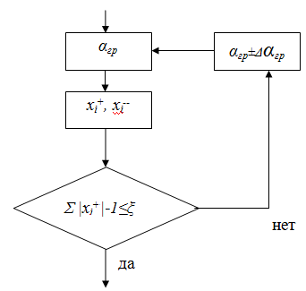
Алгоритм решения уравнений математической модели

Slide 6
Расчетные данные
Номер компонента, i | Концентрация в молях, z_{i} | Отбор дистиллята в молях, x_{i}⁺ | Отбор кубового продукта в молях, x_{i}⁻
α_{гр} = 1,599 λ = 15
1 | 0.63 | 0.99 | 0.018
2 | 0.2 | 0.01 | 0.523
3 | 0.17 |  | 0.459

Slide 7
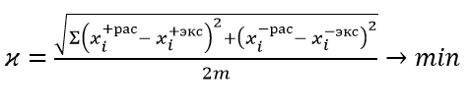
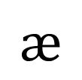
Идентификация математической модели
(8)
λ
В качестве параметра идентификации используется коэффициент λ. Идентификация модели заключается в поиске такого значения λ, при котором расчетное распределение концентраций наилучшим образом совпадают с «экспериментальнымыми»

Slide 8
Идентификация математической модели
Экспериментальные данные
Номер компонента, i | Концентрация, z_{i} | Отбор дистиллята, x_{i}⁺ | Отбор кубового продукта, x_{i}⁻
1 | 0.63 | 0.969
2 | 0.2 | 0.031 | 0.513571
3 | 0.17 | 0 | 0.486
Состав выходных потоков колонны при
Номер компонента, i | Концентрация, z_{i} | Отбор дистиллята, x_{i}⁺ | Отбор кубового продукта, x_{i}⁻
1 | 0.63 | 0.987 | 0.023
2 | 0.2 | 0.013 | 0.519
3 | 0.17 |  | 0.458

Slide 9
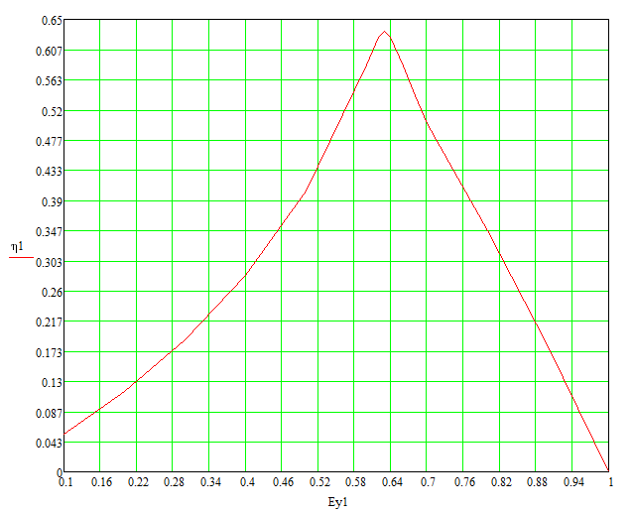

Оптимальное управление
(9)
№ компонента, i | состав сырья, z_{i}
1 | 0,63
2 | 0,2
3 | 0,17
(10)

Slide 10
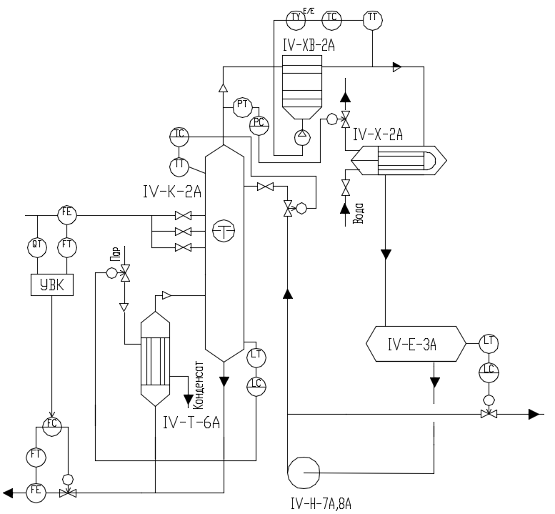
Упрощенная схема системы оптимального управления

